Slide 1
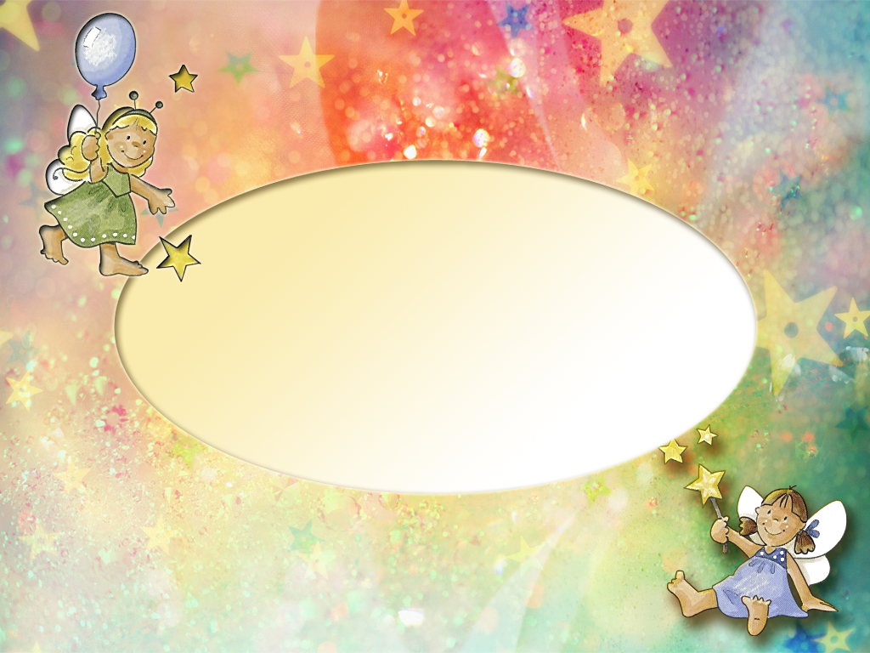

Slide 2
«Путешествие по городу вежливости»

Slide 3
О. Дриз «Добрые слова»
Добрые слова не лень
Повторять мне трижды в день.
Только выйду за ворота,
Всем идущим на работу,
Кузнецу, ткачу, врачу,
«С добрым утром!»- я кричу.
«Добрый день!»- кричу я вслед
Всем идущим на обед.
«Добрый вечер!»- так встречаю всех домой спешащих к чаю.

Slide 4
По улице шли двое прохожих. Одному 62 года, а другому 8 лет. У первого в руках было несколько предметов:1 портфель, 3 книжки и 1 большой свёрток. Одна из книг упала.
- У Вас упала книга,- закричал мальчик, догоняя прохожего.
- Разве,- удивился тот.
- Конечно,- объяснил мальчик,- у Вас было 5 вещей, а осталось 4.
- Я вижу, ты хорошо знаешь вычитание и сложение,- сказал прохожий, с трудом поднимая упавшую книгу,- однако, есть правила, которых ты ещё не усвоил.

Slide 5
Синенькая юбочка,
Ленточка в косе.
Кто не знает Любочку?
Любу знают все.
Девочки на празднике
Соберутся в круг.
Как танцует Любочка!
Лучше всех подруг.
Кружится и юбочка,
И ленточка в косе.
Все глядят на Любочку,
Радуются все.

Slide 6
Но если к этой Любочке
Вы придёте в дом,
Там вы эту девочку
Узнаете с трудом.
Она кричит с порога,
Объявляет на ходу:
- У меня уроков много,
Я за хлебом не пойду!
Едет Любочка в трамвае-
Она билета не берёт,
Всех локтями раздвигая,
Пробирается в перёд.

Slide 7
Говорит она, толкаясь:
- Фу, какая теснота!
Говорит она старушке:
- Это детские места.
- Ну, садись!- вздыхает та.
Синенькая юбочка,
Ленточка в косе.
Вот какая Любочка
Во всей своей красе.
Случается, что девочки
Бывают очень грубыми,
Хотя не обязательно
Они зовутся Любами.

Slide 8
Добрый день
- Добрый день!- тебе сказали.
- Добрый день!- ответил ты.
Как две ниточки связали-
Теплоты и доброты.

Slide 9
Здравствуйте
- Здравствуйте!- ты скажешь человеку.
- Здравствуй!- улыбнётся он в ответ.
И, наверно не пойдёт в аптеку
И здоровым будет много лет.

Slide 10
Спасибо
За что мы говорим «спасибо»?
За всё, что делают для нас.
И мы припомнить не смогли бы-
Кому сказали, сколько раз?

Slide 11
Простите
Простите, я больше не буду
Нечаянно бить посуду,
И взрослых перебивать,
И что обещал- забывать.
Но если я всё же забуду-
Простите, я больше не буду.

Slide 12
Пожалуйста
Отменить, что ли, слово «пожалуйста»-
Повторяем его поминутно.
Нет, пожалуй, что без «пожалуйста»
Нам становится неуютно.

Slide 13
